Slide 1


Le tour du monde en 80 poules
La sortie du poulailler

Slide 2


Exporter oui ! Mais pour aller où ?
Beaucoup de possibilité
Identifier les pays acheteurs
Repérer le besoin
- Être dans les premiers à se positionner
Comment choisir ?
Avec les chiffres de la FAO !
- Avec les meilleurs fouineurs de données ...
... Les algorithmes non supervisé

Slide 3

Les critères de sélections
Beaucoup poulet importé.
Des stocks qui se vide.
Faible production local.

Slide 4

Comment trouver le pays idéal ?
Par profilage des pays !
Données fournis par la FAO:
Production
Importation
Variation de stock
Disponibilité par habitant à l’année

Slide 5
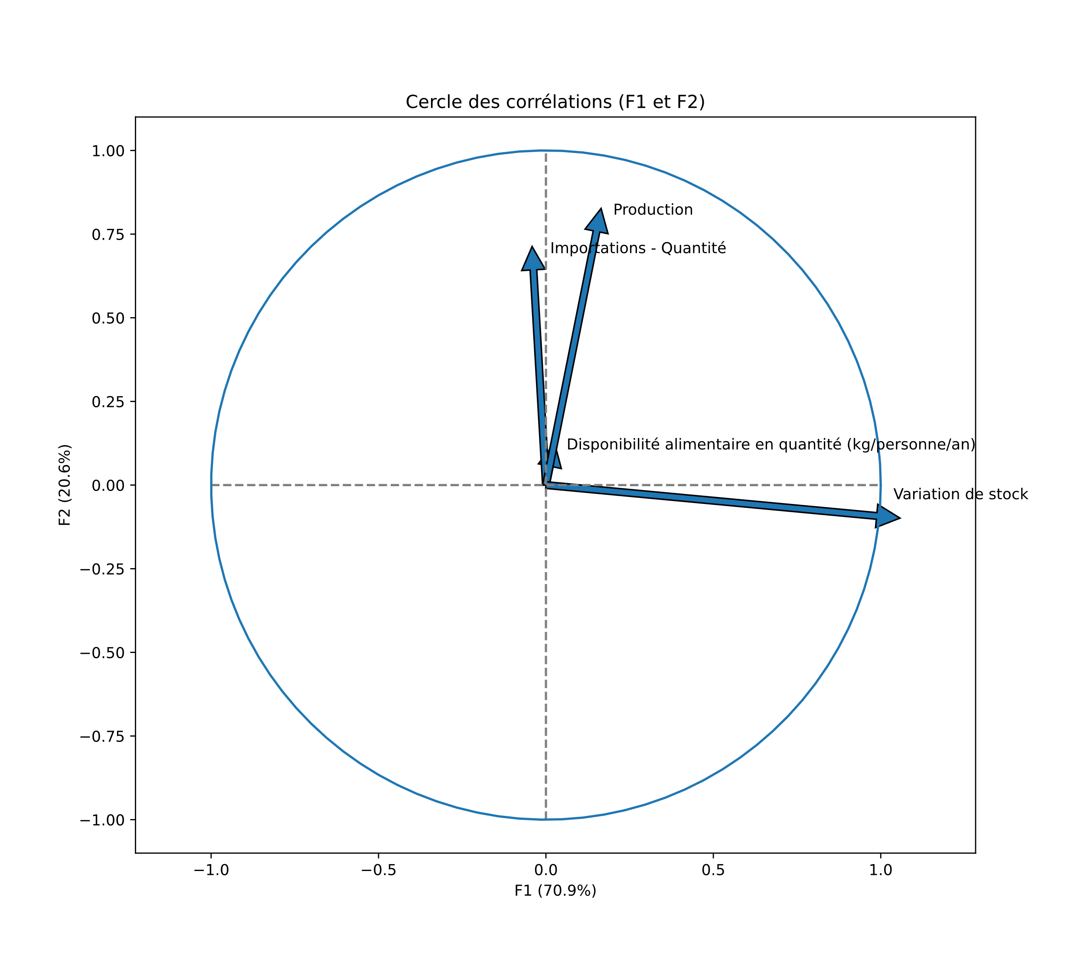
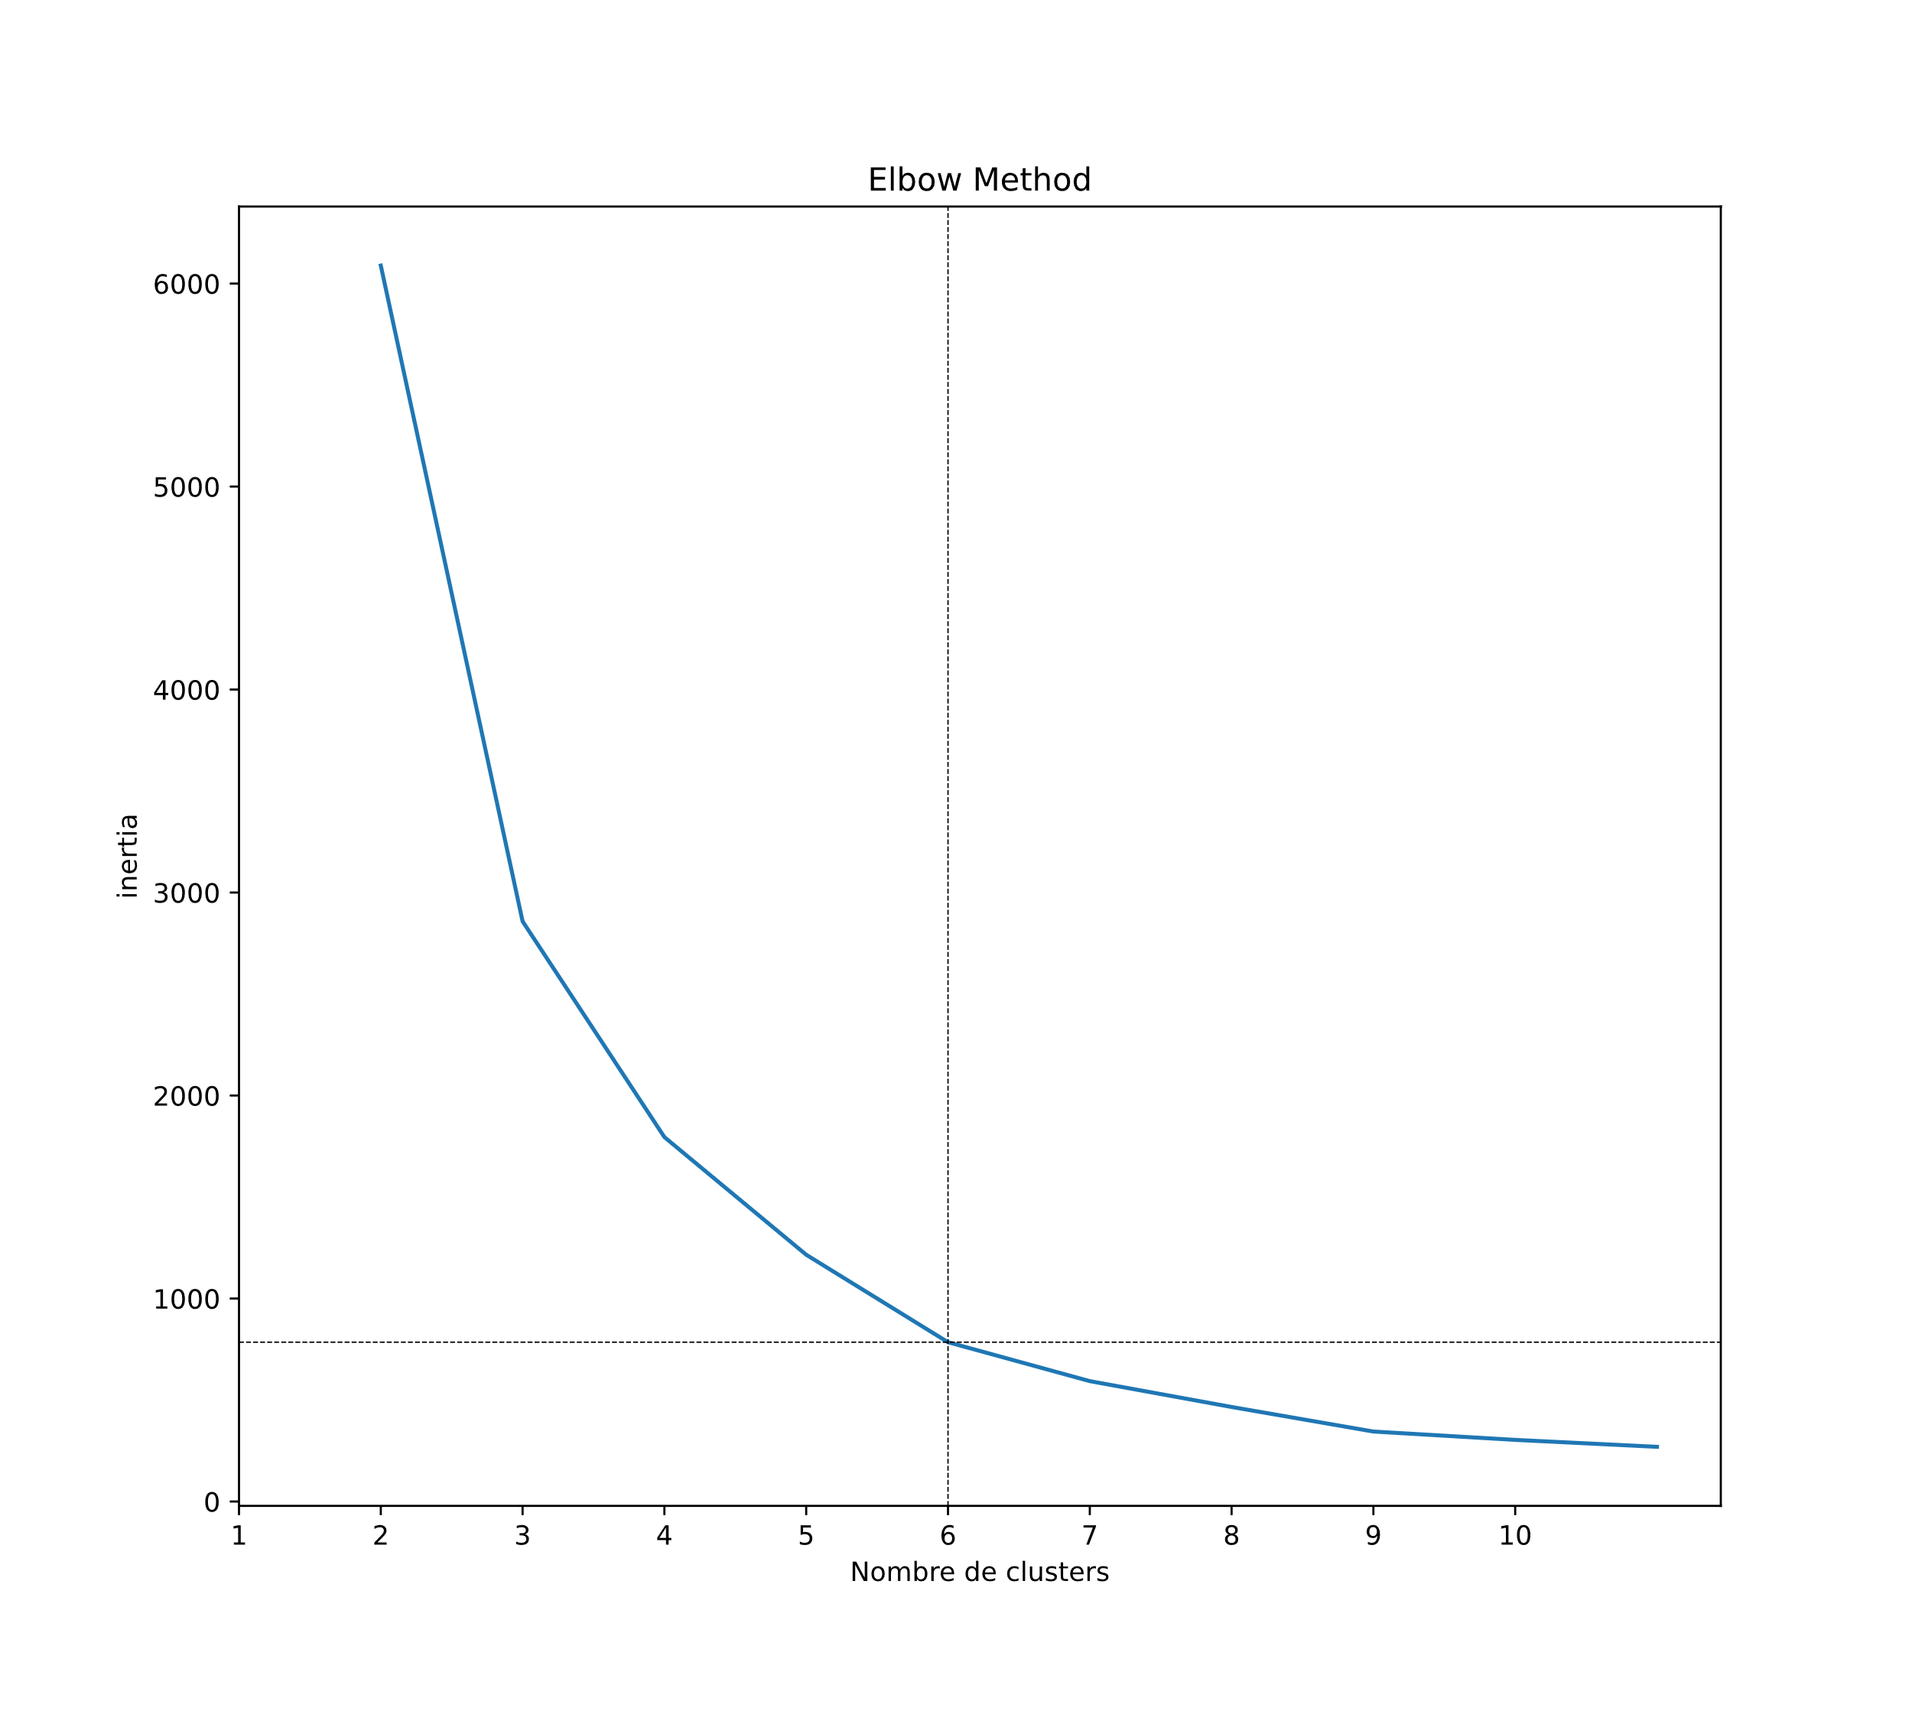
Combien de profil pouvons-nous faire ?
Simplifions les données
La méthode du coude
On choisit la fin du coude

Slide 6
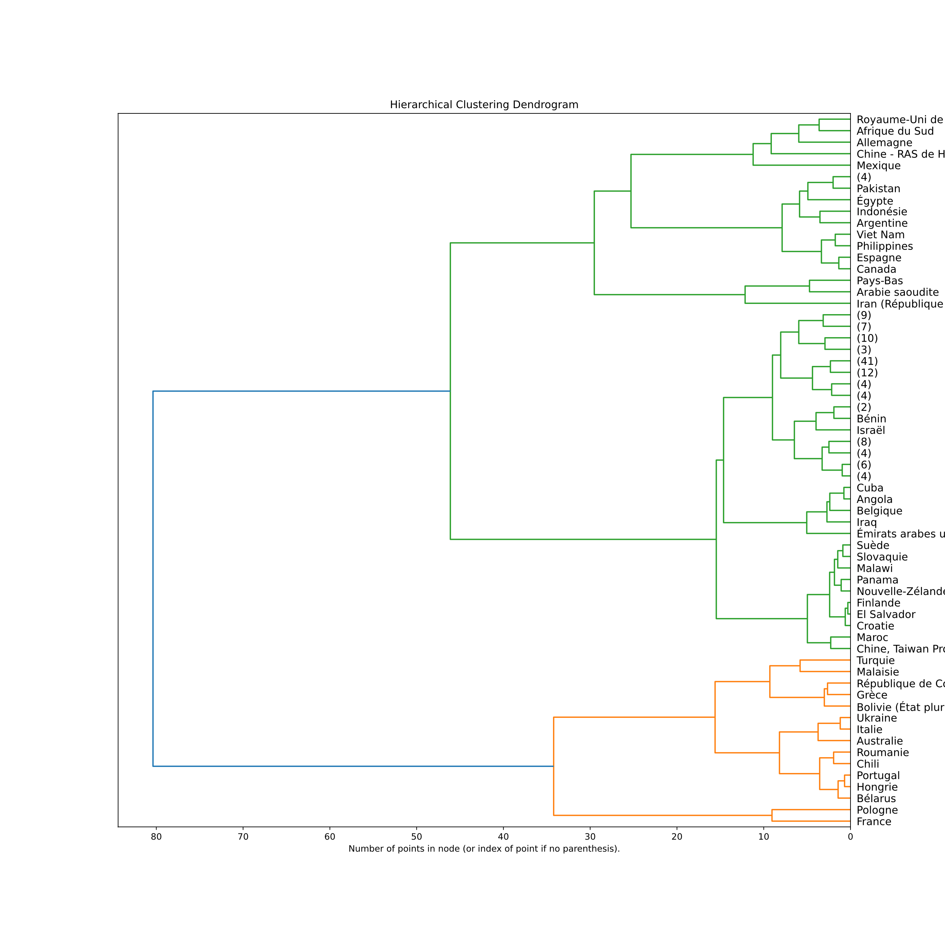
Laissons la machine trier un peu tout ça
Cluster 2
Cluster 5
Cluster 3
Cluster 0
Cluster 1
Cluster 4

Slide 7
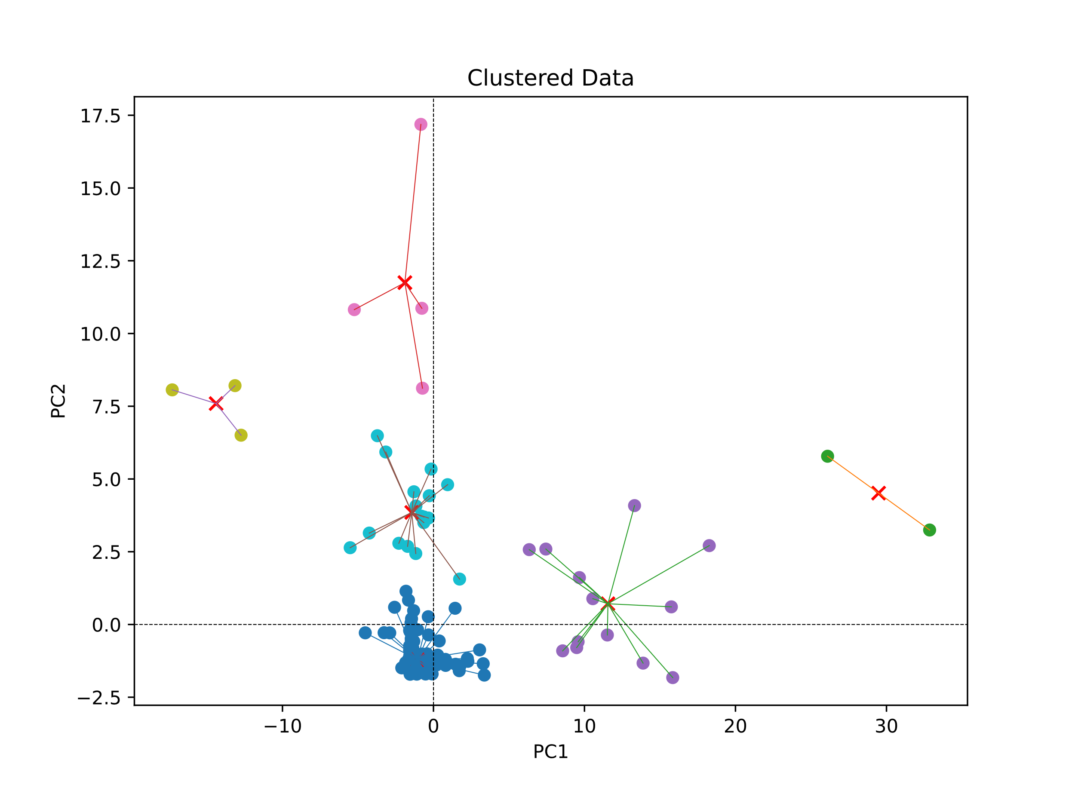

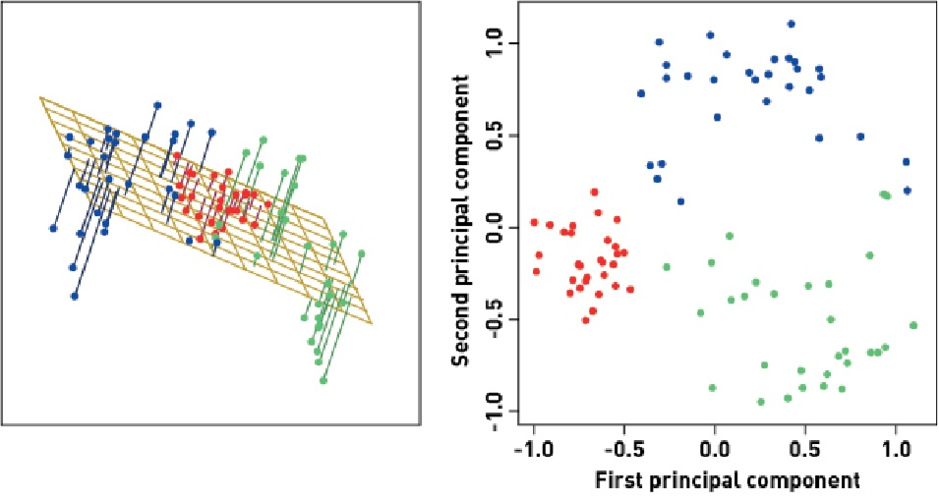
Comment on obtient les chiffres ?
Qu’est-ce que la projection de point ?
Résultat de la projection
Ceci est un exemple

Slide 8
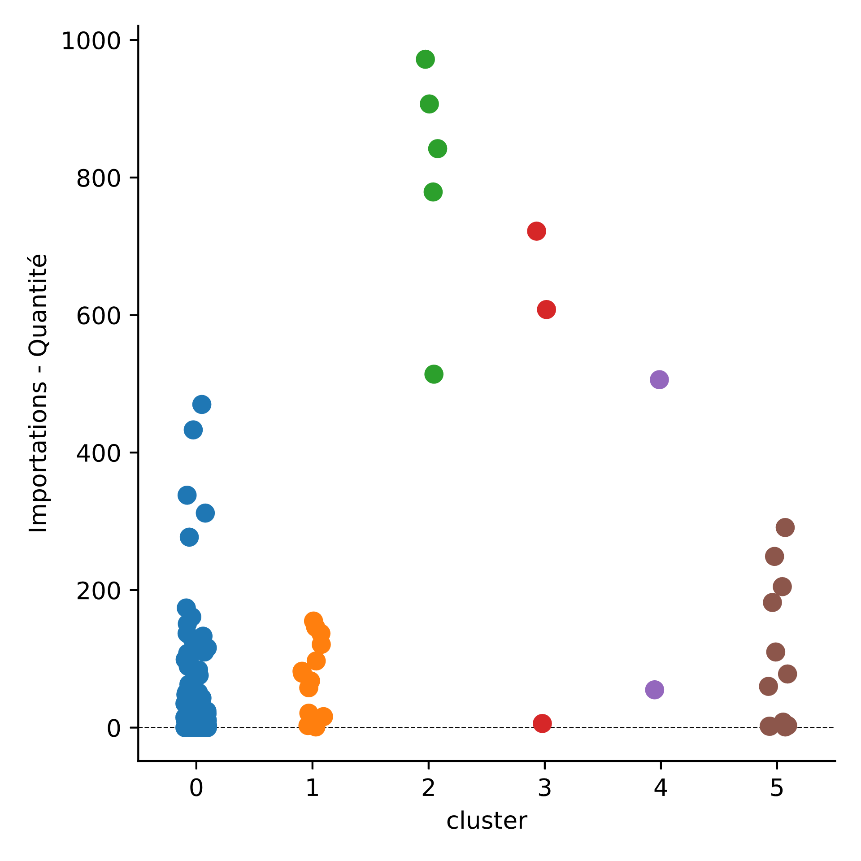
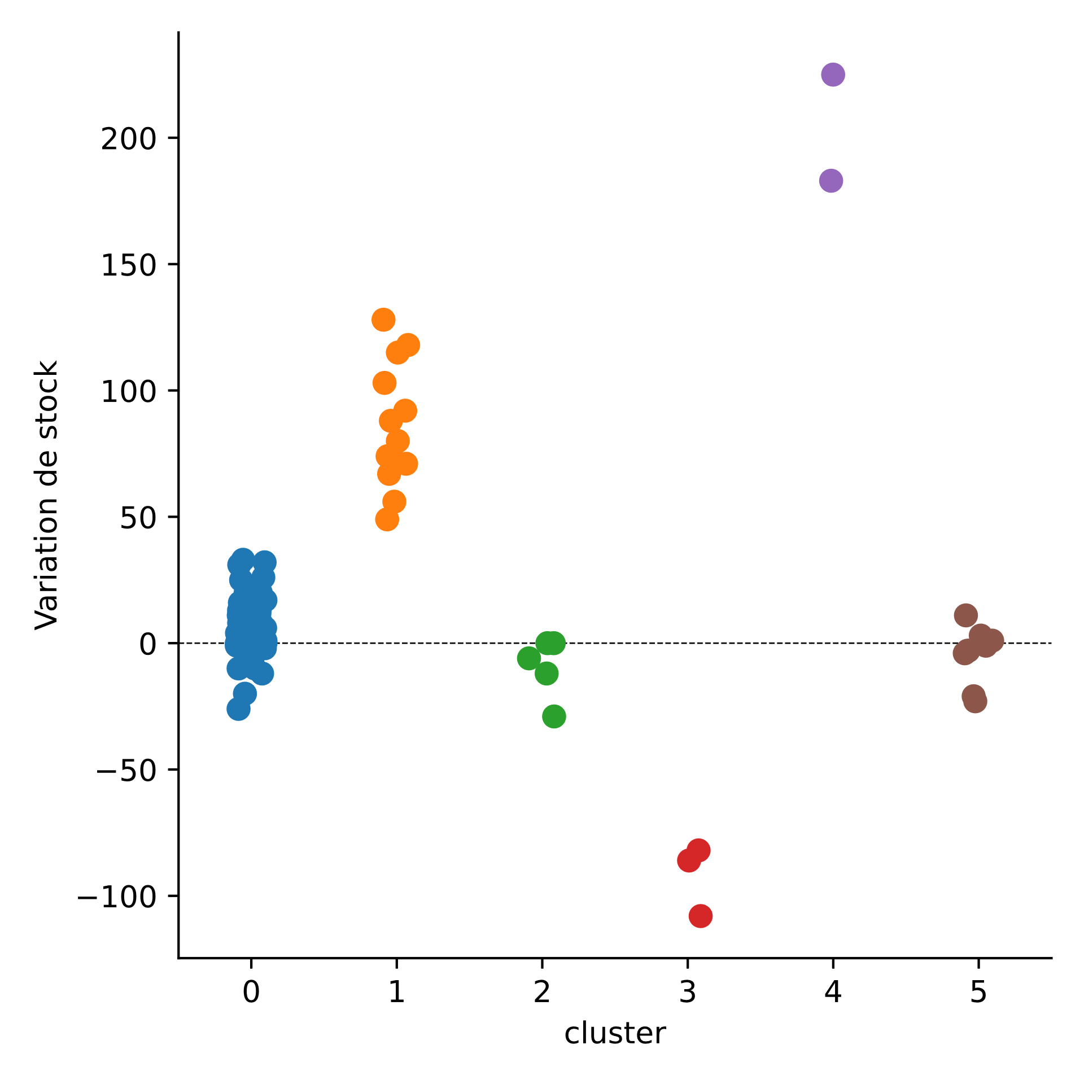
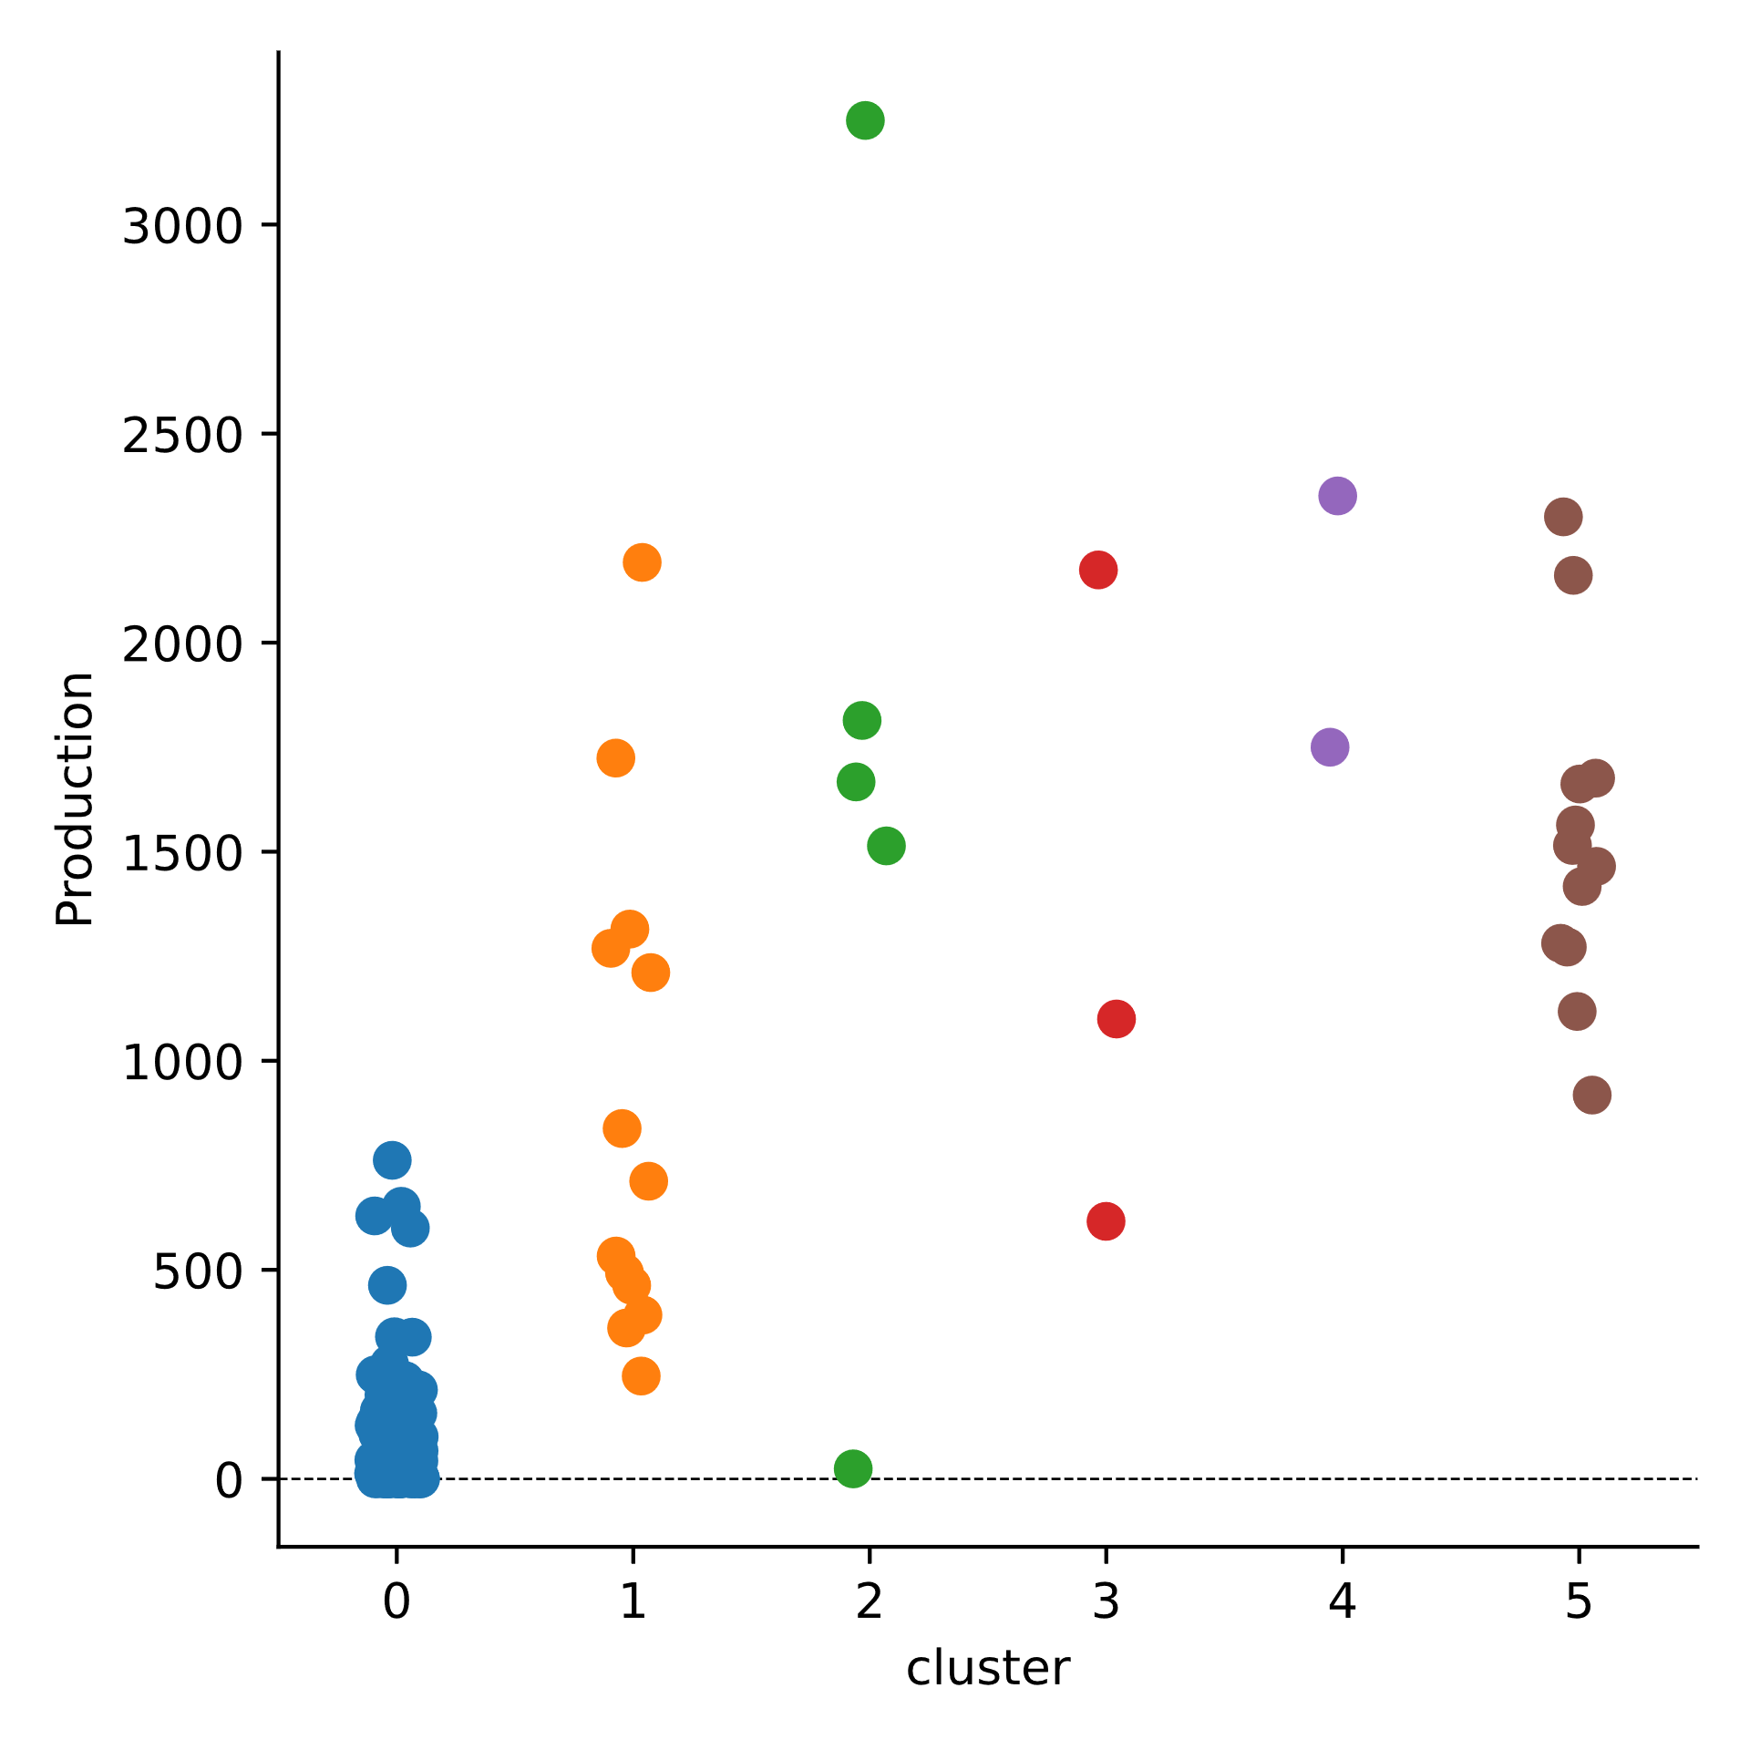
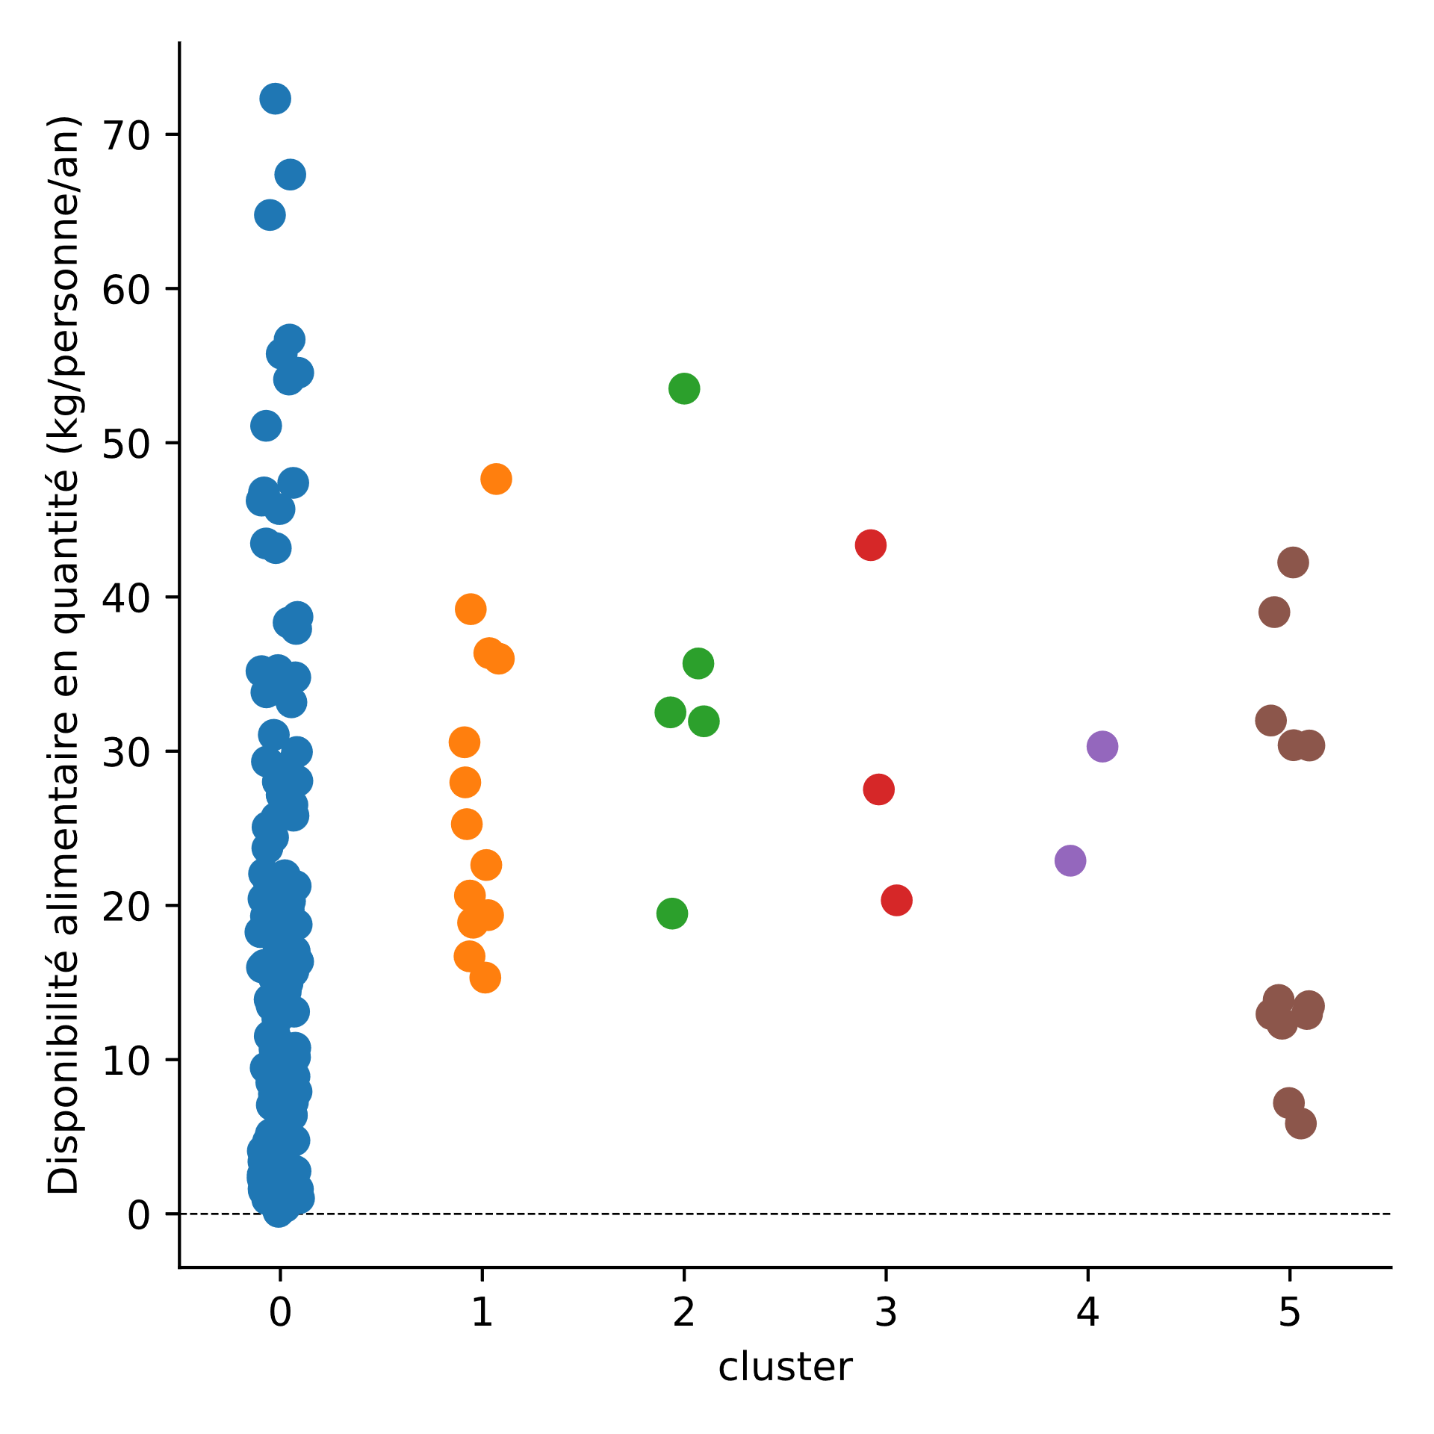
A quoi ressemble nos profils ?

Slide 9
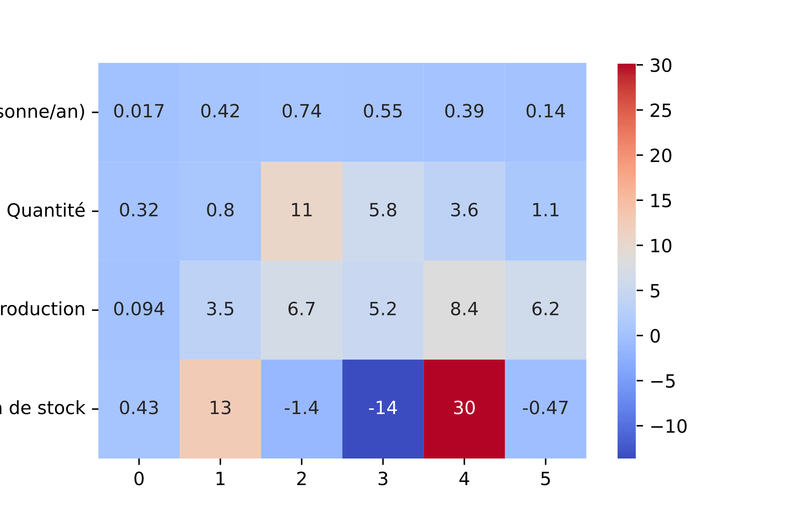
A quoi ressemble nos profils ?
Disponibilité alimentaire en quantité (kg/personne/an
Cluster 0: Faible potentiel commerciale Cluster 1: Autonome, à faible importations Cluster 2: Grand importateur dans le besoin Cluster 3: Importateur en grand besoin
Cluster 4: Très autonome, pas dans le besoin
Cluster 5: Faible importateur dans le besoin
Importations - Quantité
Production
Variation de stock

Slide 10
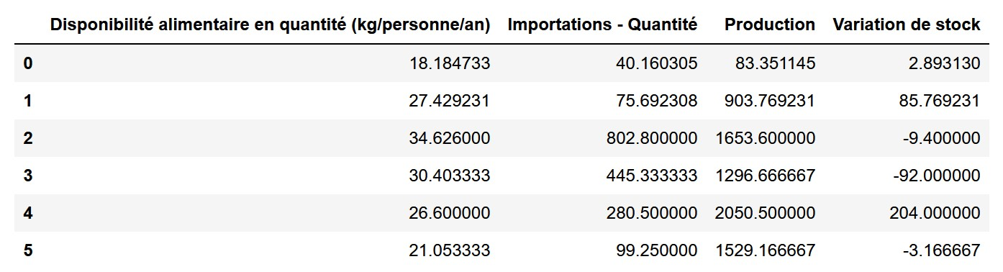
On veut des chiffres !
Numéro des profils (cluster)
Unité en millier de tonnes/an

Slide 11
Quels sont donc nos destinations ?
Les faciles !
Les un peu plus Aventureux !
Europe --------------------- Allemagne Pays-Bas Royaume-Uni ------------------------------------------------ Hors-Europe ----------------------- Mexique Arabie Saoudite Hong Kong
Les gros ! ------------------ Inde Chine ------------------------------------------------ Peu de concurrence ! ------------------ Indonésie Egypte Philippines

Slide 12
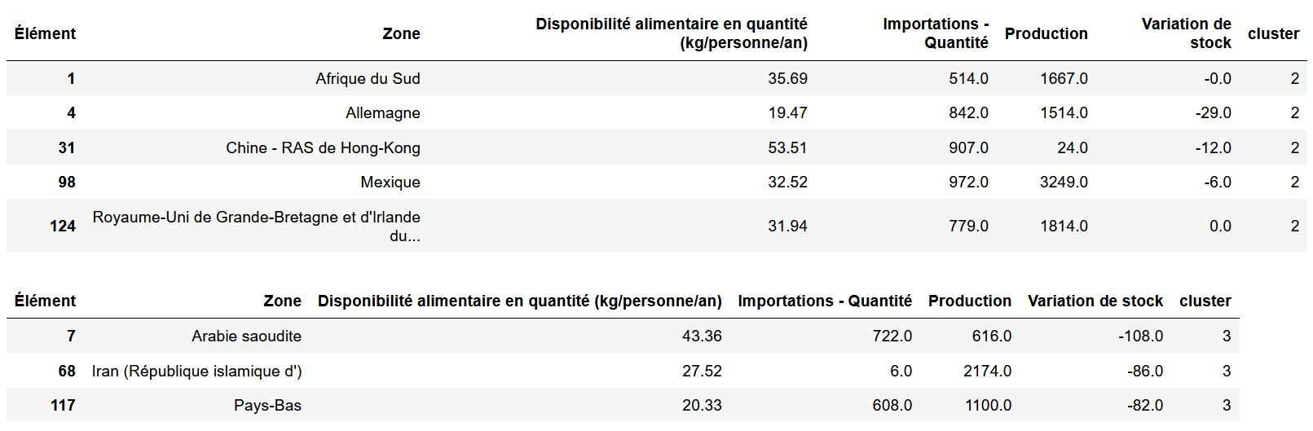
Les destinations en chiffre
Unité en millier de tonnes/an

Slide 13
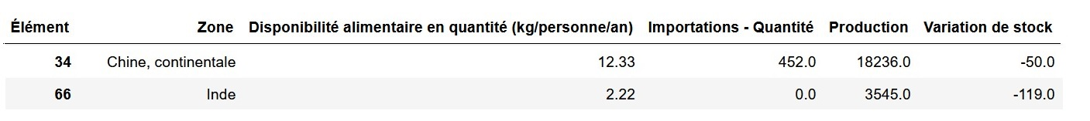
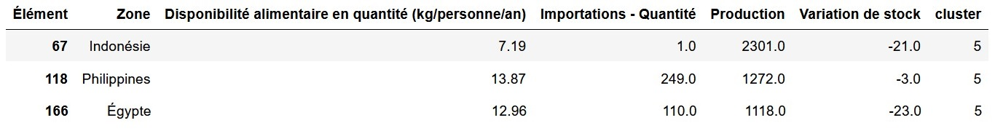
Les destinations en chiffre
Unité en millier de tonnes/an

Slide 14
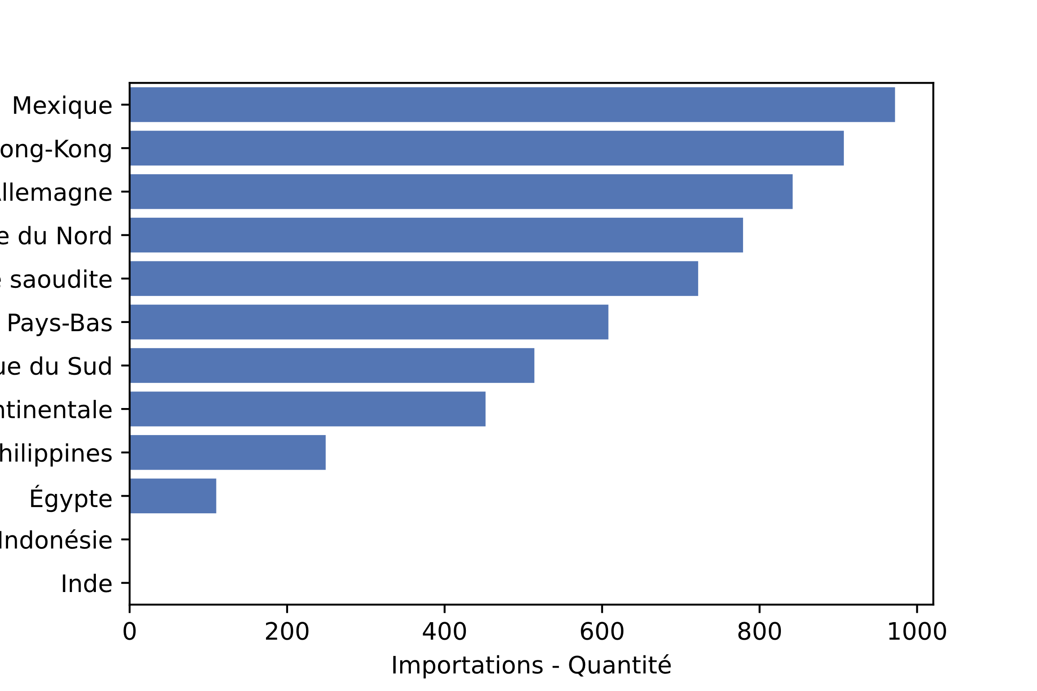
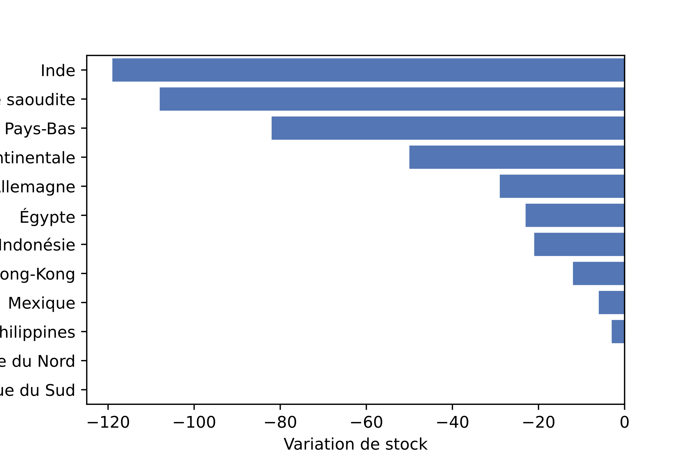
Comparaison

Slide 15
Bonne chance

